Slide 1

CANCIONES ETERNAS
1
RAPHAEL

Slide 2
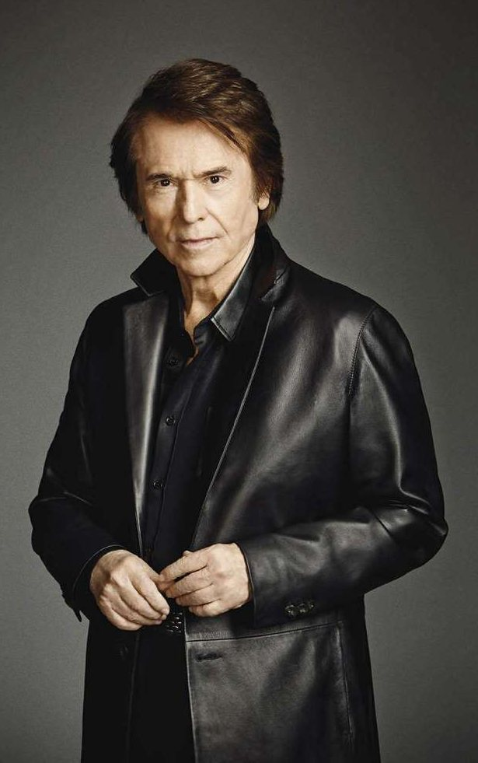
Raphael es un cantante, actor y empresario español​, reconocido por ser uno de los precursores de la balada romántica en España y en los países de habla hispana. Su despegue como estrella musical se produjo a principios de la década de 1960.
En 1966 y 1967, representó a España en el Festival de Eurovisión con las canciones “Yo soy aquel” y “Hablemos del amor”, ocupando las posiciones 7ª y 6ª, respectivamente, lo que le convirtió en un artista internacionalmente conocido, comenzando una interminable serie de giras, cantando en los teatros y recintos más importantes del mundo, como el Olympia de París y el Madison Square Garden.
El 25 de octubre de 1970 se presentó en el famoso Show de Ed Sullivan,​ emitido desde Nueva York, cantando en vivo en francés, inglés e italiano, y consiguiendo una gran repercusión, al punto que volvió a aparecer en el mismo a los pocos meses.
En 1982 recibió un simbólico disco de uranio por las ventas de más de 50 millones de discos durante su carrera musical, premio único en el mundo entregado también a Michael Jackson y Queen.
EN CADA IMAGEN HAY UNA CANCIÓN

Slide 3
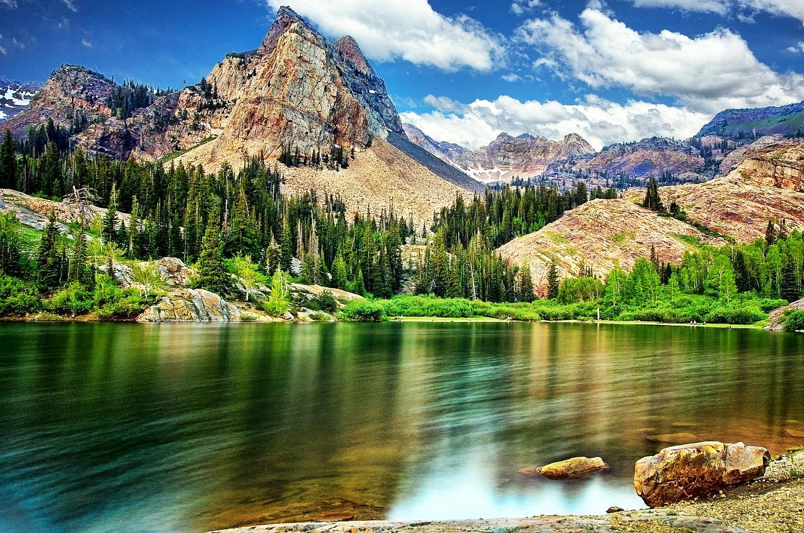
CANACIÓN: A mi manera (My way)

Slide 4
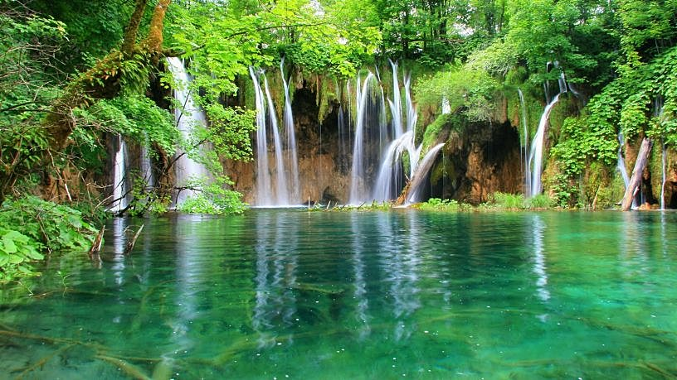
CANCIÓN: Aleluya del silencio

Slide 5
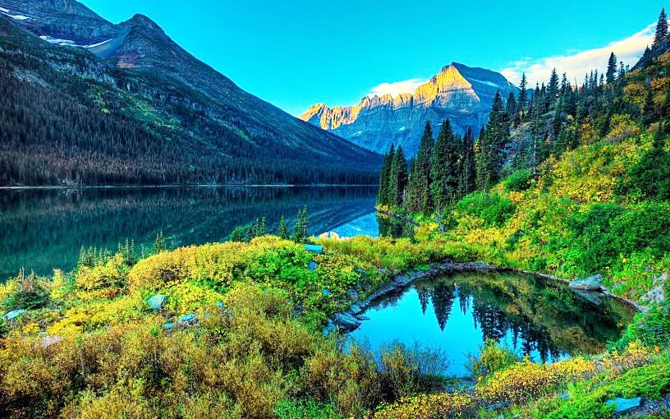
CANCIÓN: Caminito

Slide 6
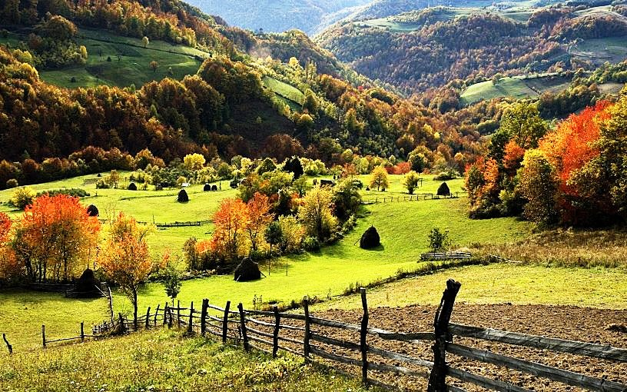
CANCIÓN: Digan lo que digan

Slide 7
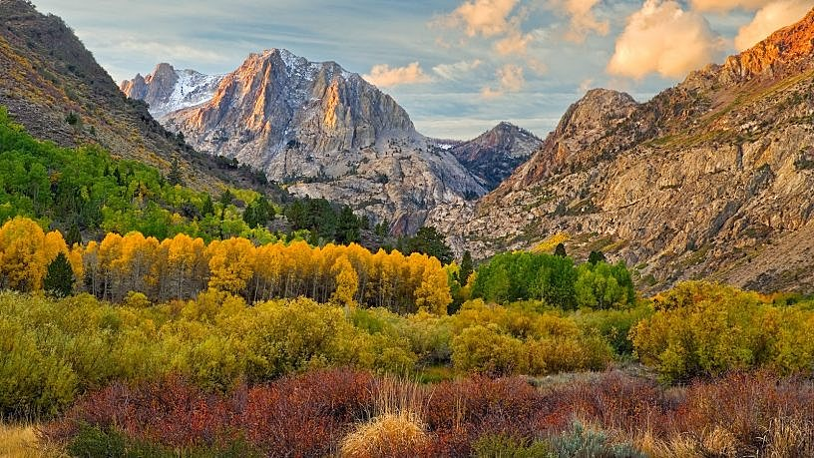
CANCIÓN: Ella

Slide 8

GRACIAS POR TU VISITA
Y QUE TENGAS UN BUEN DÍA
VICTOR NOVELLÓN

